Slide 1
项目管理的主要任务
软件开发计划
软件规模估算
风险分析
度量
项目跟踪与监控

Slide 2
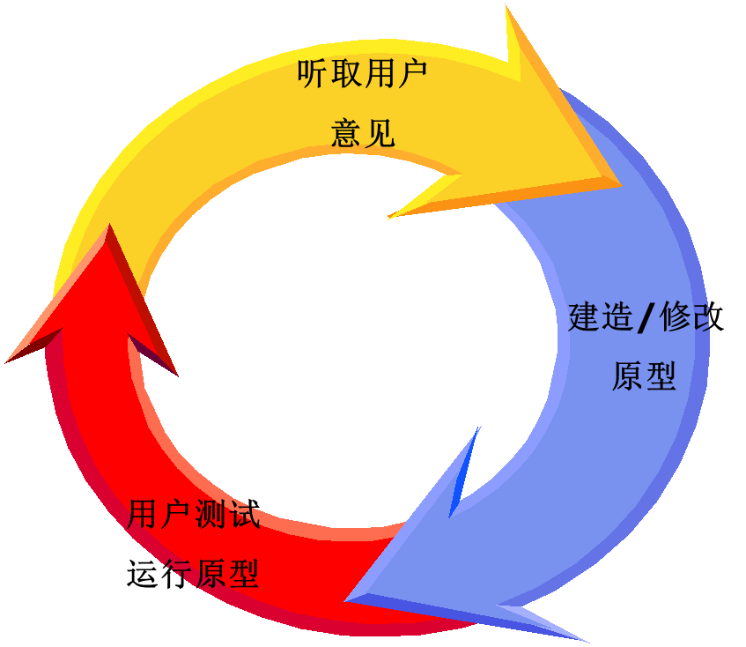
原型模型

Slide 3
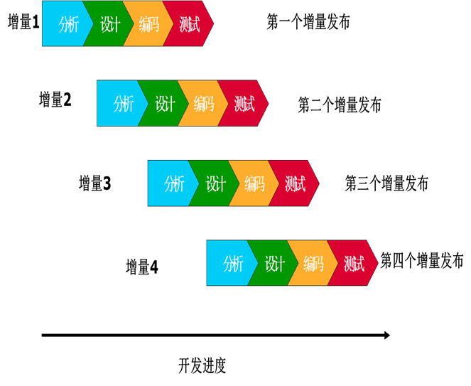
增量模型

Slide 4
测量的实践
项目管理者的责任
资源和成本的测量
项目进度与进展状态的测量
增长和稳定性测量
产品质量的测量

